Slide 1
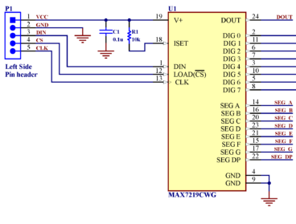
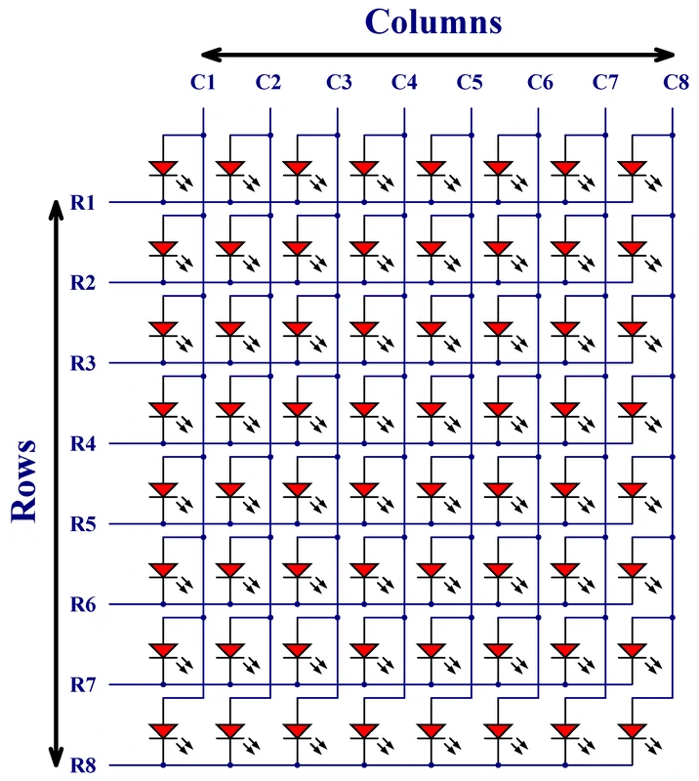
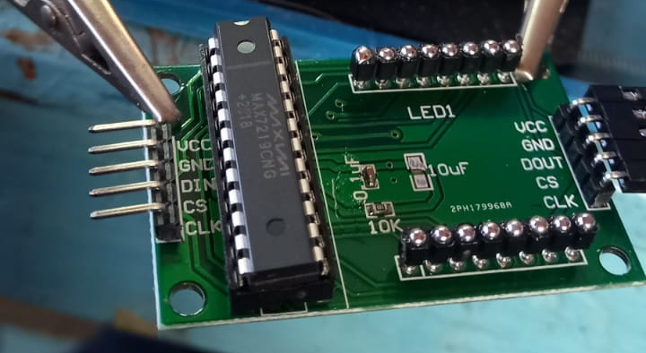
Pin17-G, P15-F, Pin11-1, Pin22-DP, Pin7-3, Pin21-E, Pin 20-C, Pin2-0
Pin3-4, Pin5-6, Pin14-A,Pin16-B, Pin8-7, Pin23-D, Pin10-5,Pin6-2

Slide 2
